Slide 1
Email Sender
_____________________________
Рассылка писем
Выполнил:
Шадрунов Кирилл Романович

Slide 2
Преимущества:
Email Sender – программный код, работающий на библиотеке smtplib позволяющий создавать рассылки писем
Быстрая отправка mail неограниченному количеству лиц
за пару нажатий
Отсутствие необходимости повторно авторизоваться,
вспоминая данные от аккаунта mail

Slide 3
Пример использования кода Email Sender :
✉ При создании какой либо компанией системы лояльности,
направленной на укрепление связи между клиентом и брендом,
у пользователя решившего стать участником этой программы,
запрашиваются некоторые данные, такие как электронная почта и
разрешение на отправку уведомлений о различных акциях, после чего
благодаря коду Email Sender компания без особых усилий может
создавать масштабные рассылки с оповещениями о информации,
привлекающей клиента

Slide 4

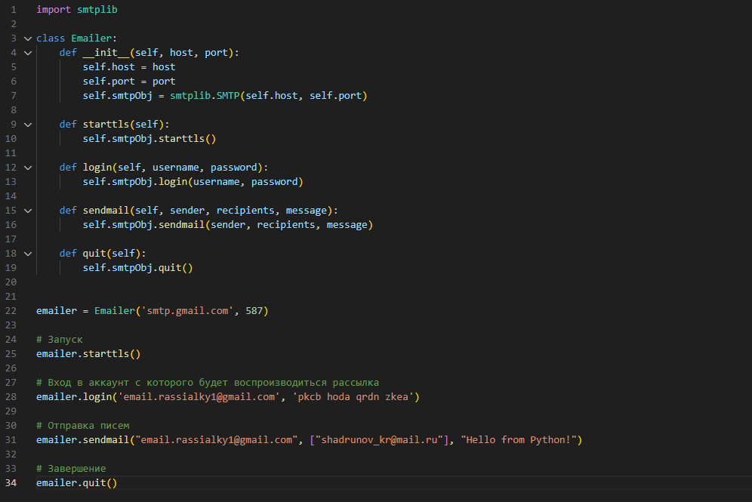
КОД ___________________________________________________

Slide 5
Спасибо за внимание !!!!

